Slide 1
打开金山打字通
五分钟打字测试

Slide 2
课堂笔记的作用？
总结知识点、辅导书
5. 学会利用课堂笔记，提升阅读能力和自学能力。
2. 帮助理解上节课的内容，复习所学
3. 笔记本内容来源之一，查漏补缺，复现课上没有来得及记录的代码
4. 做作业的参考资料

Slide 3
信息奥赛入门 #4
逻辑运算符和switch

Slide 4
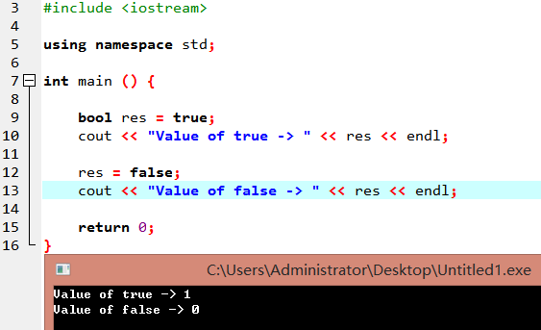
回顾：
赋值运算符：+= -= *= /= %=
<==> res = res - sub;
布尔类型：bool -> true 或者 false

Slide 5
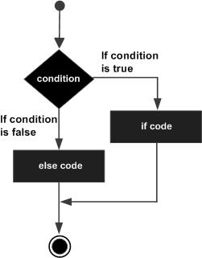
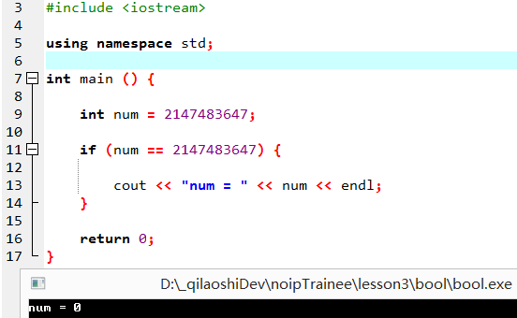
回顾：
关系运算符：== , >=, <=, !=, >, <
终端输入数据：
cin >> num;

Slide 6
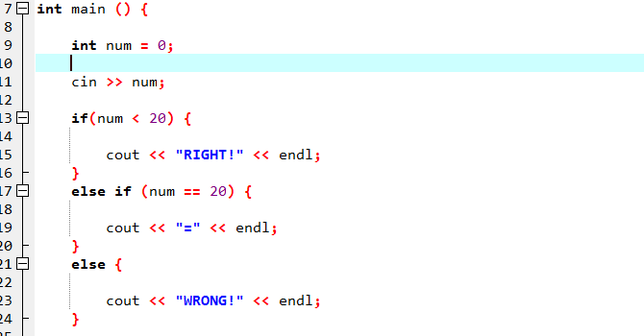
回顾：
if & else if & else
输入一个数，判断这个数是否小于20，如果小于请输出“RIGHT！”，如果等于请输出“=”，否则输出“WRONG！”

Slide 7
作业：
总结三次课所学的知识点，在笔记本中进行汇总
总结三次课所错的习题，在错题本中进行汇总
今年是2019年，请利用if语句实现：输入月份，输出该月对应的天数。

Slide 8
附加题：
简单计算器：
计算两个数据的加减乘除四则运算（+ - * /，提示：字符），若除法输入的除数为0，输出：“Divisor cannot be 0”，其他情况输出运算结果。
输入格式：先输入第一个数据，再输入运算方式：+ - * / ，最后输入第二个数据
输出格式：计算的结果
样例输入1： 9 * 3
样例输出1：27
样例输入2： 9 / 0
样例输出1：Divisor cannot be 0

Slide 9
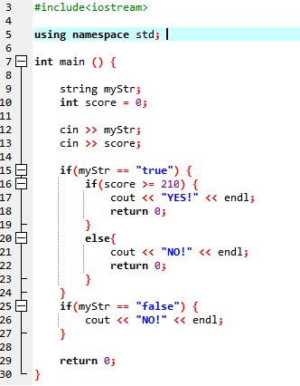
例题1： 想要拿到CSP-J组的一等奖，需要满足两个条件。
1:通过初赛(true或者false表示)
2:复赛成绩达到210分 (满分400分,都是整数分），没有资格考试算0分。
请根据判断小明能否获得一等奖？
样例输入1：true
260
样例输出1：YES!
样例输入2：true
180
样例输出2： NO!
样例输入3：false
0
样例输出3：NO!
样例1解释：小明通过初赛，复赛成绩为260分，向程序入”true”和260，经程序判断能获得一等奖，输出“YES！”。

Slide 10
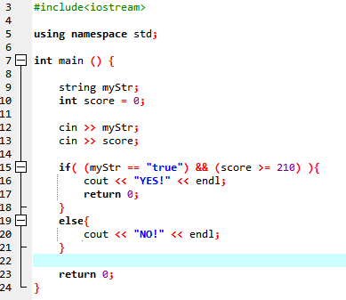
C++逻辑运算符： &&（与）、 ||（或）、！（非）
简单点？

Slide 11
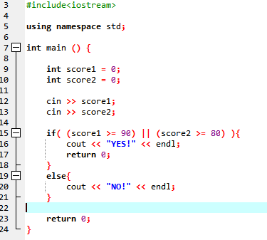
C++逻辑运算符： &&（与）、 ||（或）、！（非）
例题2：
信息学课程第四讲设置了两场考试，想要拿到信息学课程的一等奖，只需要满足 以下一个条件：
1:第一场考试成绩达到90分。
2:第二场考试成绩达到80分。
请根据输入判断小明能否获得一等奖？ firstPrize
样例输入1: 80 90
样例输出1: YES!
样例输入2: 89 77
样例输出2: NO!

Slide 12
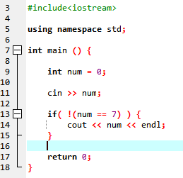
例题3：逢7过
C++逻辑运算符： &&（与）、 ||（或）、！（非）
输入十以内的数字，如果不是7就输出，否则不输出。
样例输入1: 6
样例输出1: 6
样例输入2: 7
样例输出2:

Slide 13
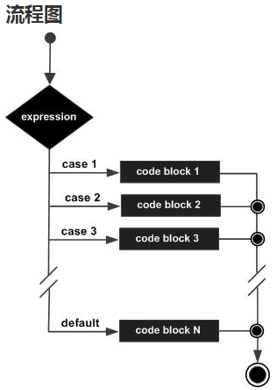
switch(开关语句)用法:
变量
变量取值的情况
switch(______){
case ___ :
_________ ;
break;
case ___ :
_________;
break;
default :
_________;
break;
}
当前情况下执行的语句
可以有多个case(情况)
Notes:
分段的高速公路，但是入口不一样。

Slide 14
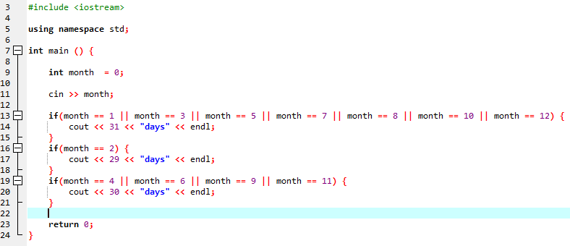
switch用法
今年是2020年，请利用if语句实现：输入月份，输出该月对应的天数。

Slide 15
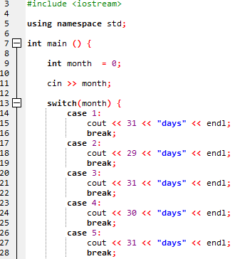
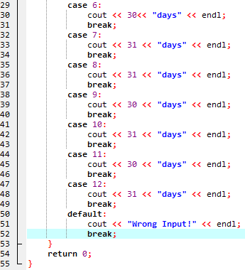
switch用法例题：
今年是2020年，请利用switch语句实现：输入月份，输出该月对应的天数。
break作用?
可以没有break吗？

Slide 16
不是每一个 case 都需要包含 break。如果 case 语句不包含 break，将会 继续 执行后续的 case，直到遇到 break 为止。 default
switch用法习题1：week.cpp
Monday，Tuesday、Wednesday、Thursday、Friday、Saturday 、Sunday
输入数字1-7：
如果输入1，输出星期一；
如果输入2，输出星期二；
……
如果输入7，输出星期日；
否则输出“Wrong Input!”

Slide 17
switch用法习题2：switchScore.cpp
某学校成绩选择用ABCDF来统计分数（A、B、C、D、F分别代表100分、90分、80分、70分和60分），请通过程序输入对成绩进行转化，将输入的字母成绩转化为数字成绩
若没有对应的成绩，则输出“Wrong Input!”。
char myChar;
样例输入1：B
样例输出2：90
样例输入2：E
样例输出2：Wrong Input！

Slide 18
习题3： 使用if语句完成
在Nasia王国，货币单位是tp，收入所得税的计算方式如下：
5000 tp及以下:不收税
5001～15000 tp: 交税10%
15001～35000 tp: 交税15%
35000 tp以上: 交税20%
输入一个数字代表小明获得的货币（tp)，计算税后的货币还有多少tp?
样例输入1：1000
样例输出1：1000tp
样例输入2：20000
样例输出2：17000tp
样例输入3：50000
样例输出3：40000tp

Slide 19
作业1：
输入一个数，判断它是否满足：
1：是4的整倍数
2：不是100的整倍数
满足输出“YES!”，否则输出“NO!”。
样例输入1：800
样例输出1：NO!
样例输入2: 24
样例输出2: YES!

Slide 20
作业2：
闰年的定义：
闰年是公历中的名词。闰年分为普通闰年和世纪闰年。
世纪闰年:必须是400的倍数才是世纪闰年（2000年是世纪闰年）；
普通闰年:公历年份是4的倍数的，且不是100的倍数，为闰年。（如2004年就是闰年，而2100年就不是闰年）；
题目:输入一个年份，判断是不是闰年，是就输出YES!，否则输出NO!
样例输入1：2000
样例输出1：YES!
样例输入2：2100
样例输出2：NO!
样例输入3：20
样例输出3：YES!

Slide 21
作业3：
闰年的定义：
闰年是公历中的名词。闰年分为普通闰年和世纪闰年。
世纪闰年:公历年份是整百数的，必须是400的倍数才是世纪闰年（如1900年不是世纪闰年，2000年是世纪闰年）；
普通闰年:公历年份是4的倍数的，且不是100的倍数，为闰年。（如2004年就是闰年）；
输入一个数字表示年份，再输入一个数字表示月份，输出这一年的这个月有多少天？

Slide 22
temp.cpp
编一程序，将摄氏温度换为华氏温度。公式为：f=9/5*c+32。其中f为华氏温度,c是摄氏温度。（5.2.12）
输入
输入一行，只有一个整数c
输出
输出只有一行，包括1个实数。（保留两位小数）
样例输入
50
样例输出
122.00

Slide 23
num.cpp
从键盘读入一个5位的正整数，请求出这个5位数的各个位之和；
输入
一个5位的正整数n
输出
这个5位数的各个位之和
样例输入
12345
样例输出
15

Slide 24
money.cpp
花花去文具店买了2支笔和3块橡皮，已知笔x元/支，橡皮y元/块，文具店今天有活动，可以给顾客打9折（用购买总价 * 0.9），花花付给了老板n元，请问老板应该找给花花多少钱？
输入
三个整数x、y、n，分别代表了笔的单价、橡皮的单价和花花付给老板的钱（已知花花付给老板的钱n>=x+y）
输出
一个小数（保留1位小数），代表老板应该找给花花的钱
样例输入
2 1 7
样例输出
0.7

Slide 25
six.cpp
有一个六位数，是左右对称图形，对称图形的意思是，这个数正过来和倒过来是一样的，比如123321、506605等数都是六位的对称数。请从键盘读入一个三位数，作为这个六位数的后三位，求出该六位数是多少？
比如：输入321作为这个六位数的后三位，那么前三位一定是123，这个六位数就是123321。
输入
一个三位数（这个三位数的个位一定不为0），作为六位数的百位、十位和个位。
输出
输出计算出的满足条件的六位数。
样例输入
321
样例输出
123321

